Slide 1
Sciences
M01 - Diversité et usages de la matière

Slide 2
Rappels - La pyramide des aliments

Slide 3
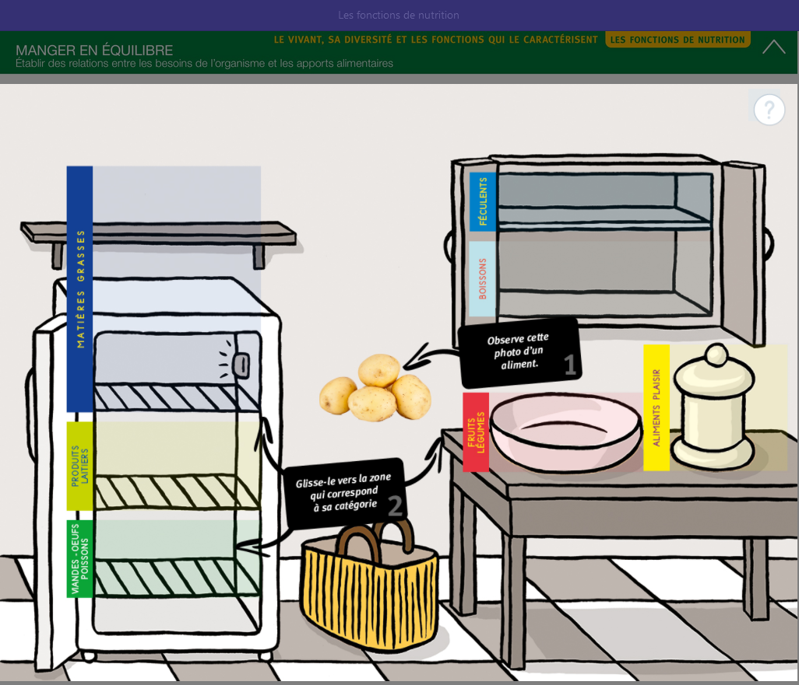
Rappels - Le classement des aliments
A tour de rôle, un ou une élève propose où ranger ce qui sort du panier.
Si désaccord, je lève la main.

Slide 4
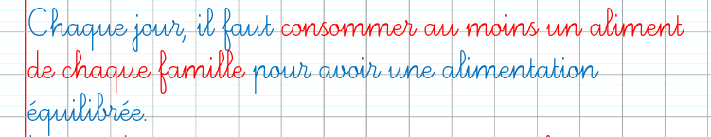
Rappels - C’est quoi, manger équilibré ?

Slide 5

Rappels - Pourquoi manger équilibré ?

Slide 6
Notre question :
Comment composer des menus permettant de consommer au moins un aliment de chaque famille par jour ?
?

Slide 7
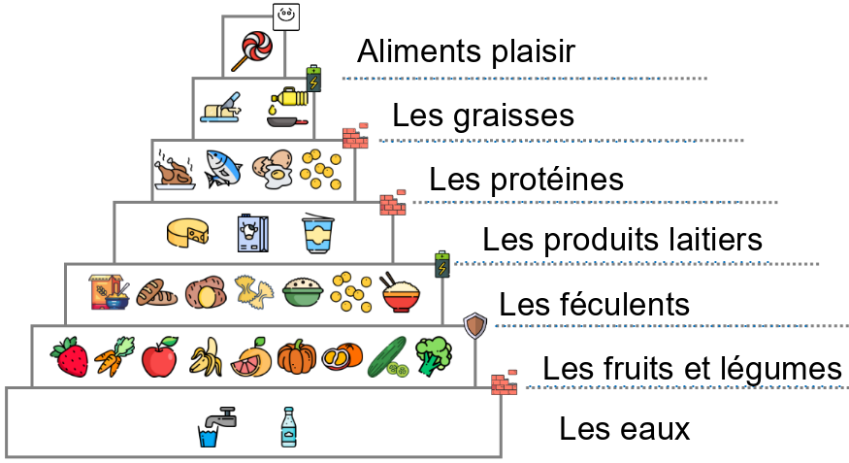
Notre question : Comment composer des menus permettant de consommer au moins un aliment de chaque famille par jour ?
Nos outils :
1
2

Slide 8
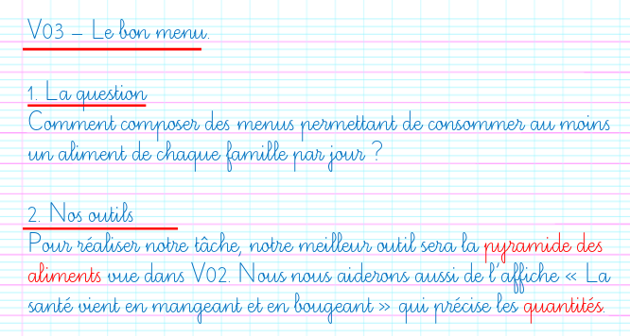

Slide 9






Notre question : Comment composer des menus permettant de consommer au moins un aliment de chaque famille par jour ?
Nos outils :
Premier essai :

Slide 10
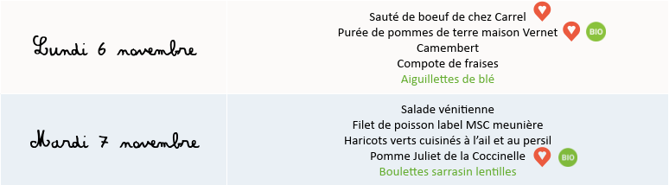
Notre question : Comment composer des menus permettant de consommer au moins un aliment de chaque famille par jour ?
Nos outils :
Second essai :
Testons les menus de la cantine !

Slide 11
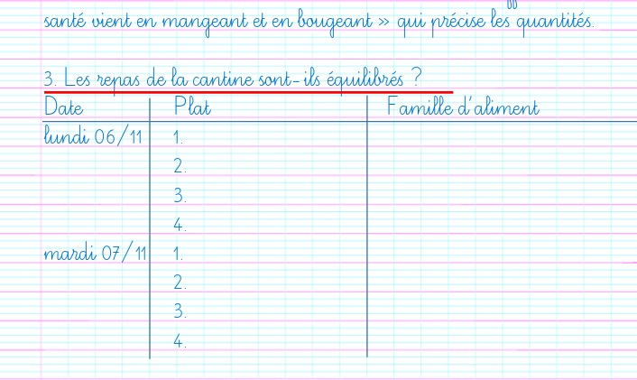
Au crayon de papier
Au crayon de papier

Slide 12
Lundi 06/11 | Sauté de bœuf / Aiguillettes de blé Purée de pommes de terre Camembert - Compote de fraises
Mardi 07/11 | Salade vénitienne Filet de poisson / Boulettes sarrasin lentilles Haricots verts, ail, persil Pomme

Slide 13
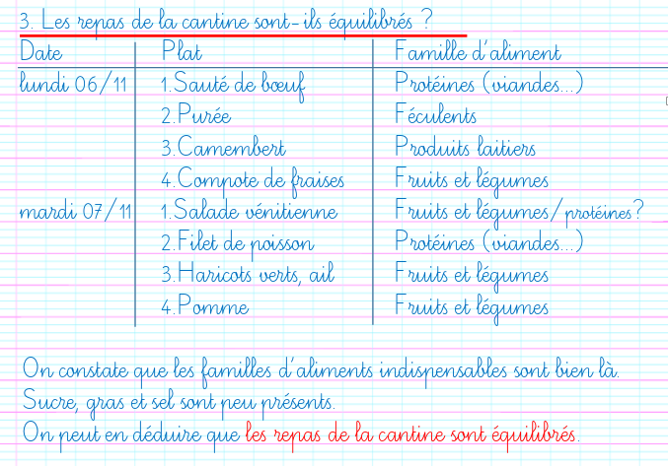

Slide 14
Notre question : Comment composer des menus permettant de consommer au moins un aliment de chaque famille par jour ?
Nos outils :
Troisième essai :
Composer les 3 menus d’une journée
devront respecter les règles vues ensemble : type d’aliment ET quantité sur la journée
par groupe de 3
15 minutes pour produire une affiche A4
2 minutes de présentation à la classe

Slide 15
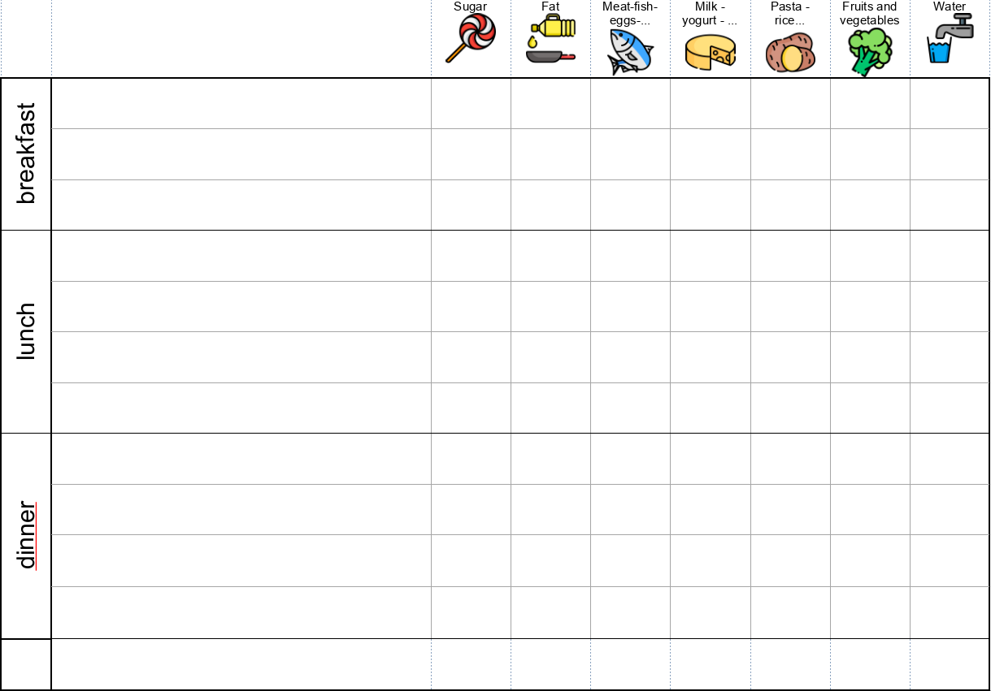
Troisième essai : outil complémentaire

Slide 16
